Slide 1
Развитие речи детей младшего дошкольного возраста
Воспитатель МБДОУ «Детский сад общеразвивающего вида №14 «Искорка»
Стрюк Евгения Владимировна

Slide 2
Актуальность
С каждым годом жизнь предъявляет всё более высокие требования не только к нам взрослым, но и к детям. Неуклонно растёт объем знаний, которые нужно им передать. Для того чтобы помочь детям справиться с ожидающими их сложными задачами нужно позаботиться о своевременном и полноценном формировании у них словаря. Это основное условие успешного их обучения в дальнейшем, ведь через речь совершается развитие мышления, с помощью слова ребенок выражает свои мысли.

Slide 3
Результаты диагностики на начало года:

Slide 4
Цель и задачи
Цель: Организация системы работы, направленной на активизацию речи у детей младшего дошкольного возраста. Задачи:
Изучить методическую литературу и опыт работы по данной теме;
Пополнить картотеки пальчиковыми, речевыми, хороводными играми;
Повысить компетентность родителей по речевому развитию младших дошкольников

Slide 5
Перспективный план работы:
Сентябрь | Диагностика знаний детей по речевому развитию
Октябрь | Создание и пополнение речевого уголка картотеками игр по развитию речи детей младшего дошкольного возраста
Ноябрь | Изготовление настольно – печатной развивающей игры: «Угостим зверят соком»
Декабрь | Создание картотеки артикуляционных гимнастик
Январь | Подбор игр и упражнений на развитие речевого дыхания для детей младшего возраста
Февраль | Изготовление картотеки хороводных игр
Март | Изготовление мнемотаблиц для составления рассказов, подбор сюжетных картинок
Апрель | Изготовление пальчикового театра

Slide 6
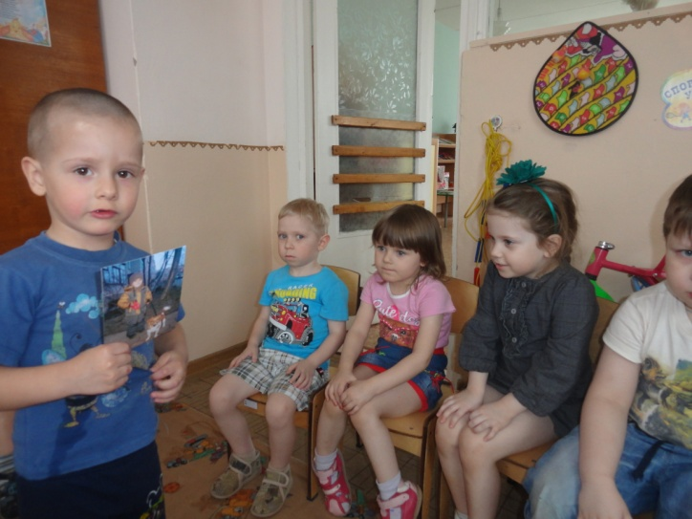
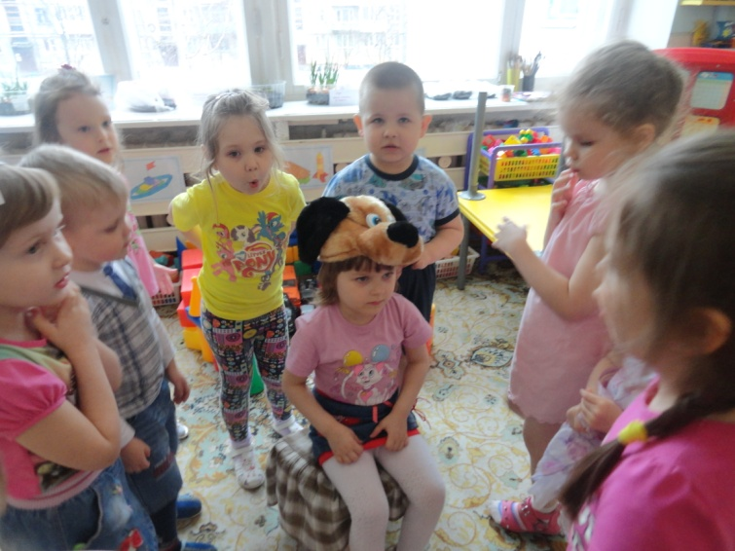
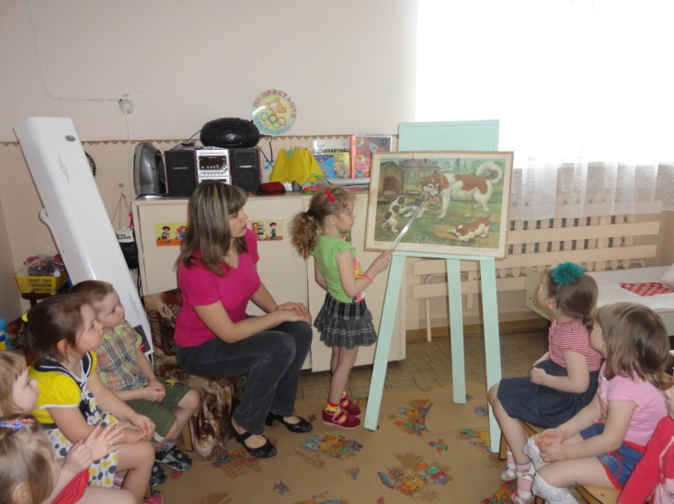
Реализация проекта «Собака – друг человека»

Slide 7
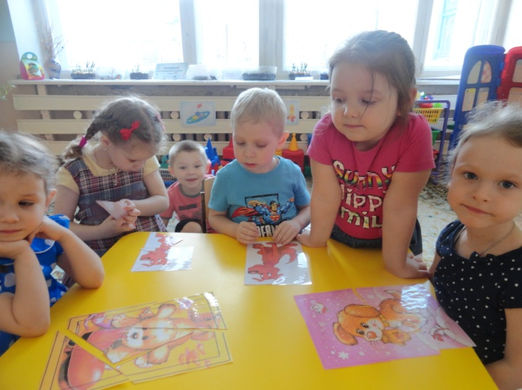
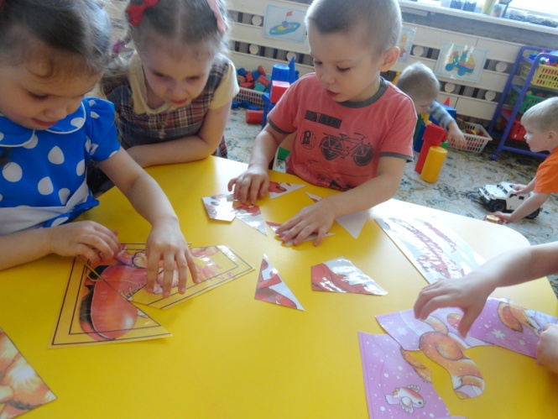

Slide 8
Работа с родителями
Сентябрь-октябрь | Активное участие родителей в оформлении группы
В течение года: | Наглядно-педагогические консультации: «Развитие речи и игры в кругу семьи» «Речевые игры по дороге в детский сад» Советы логопеда «Говорите с ребенком правильно» Памятка для родителей по проведению речедвигательных упражнений в домашних условиях и др.

Slide 9
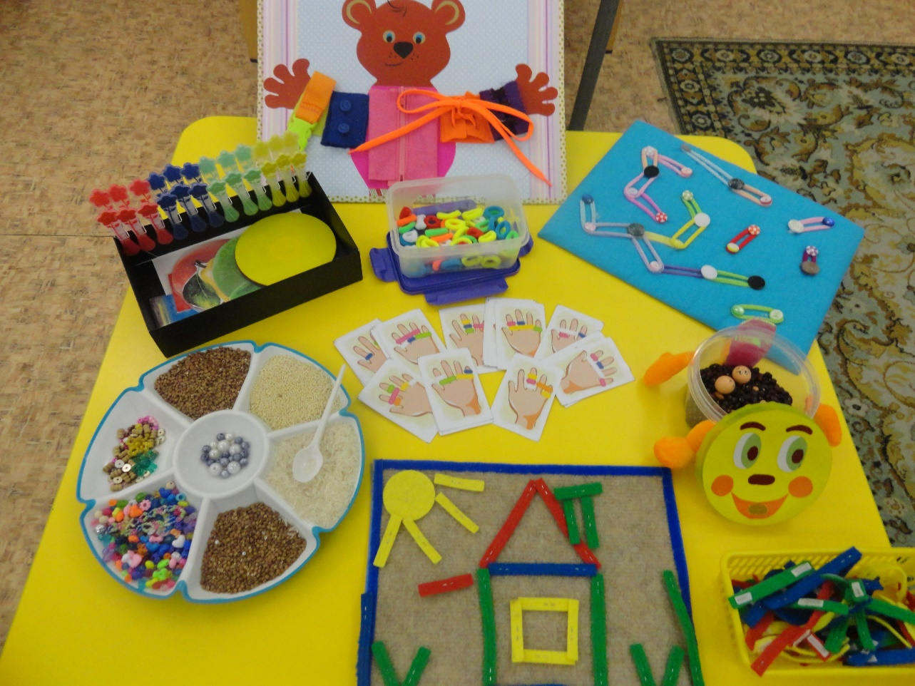

Slide 10
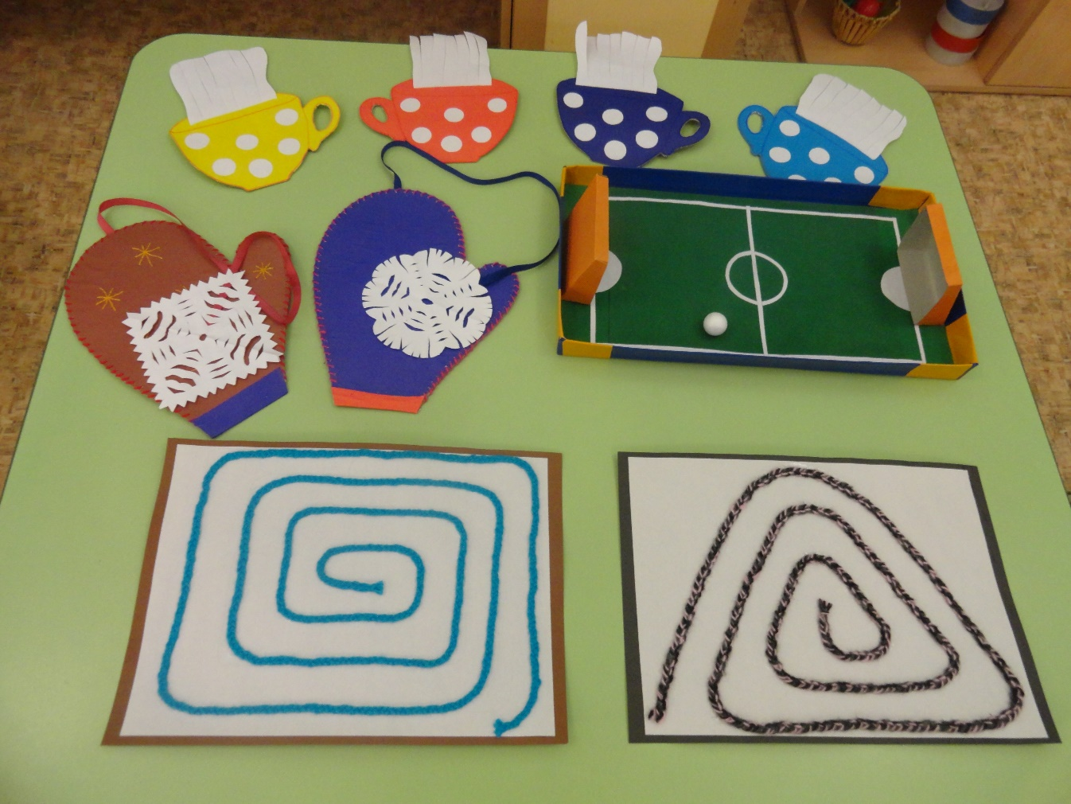

Slide 11
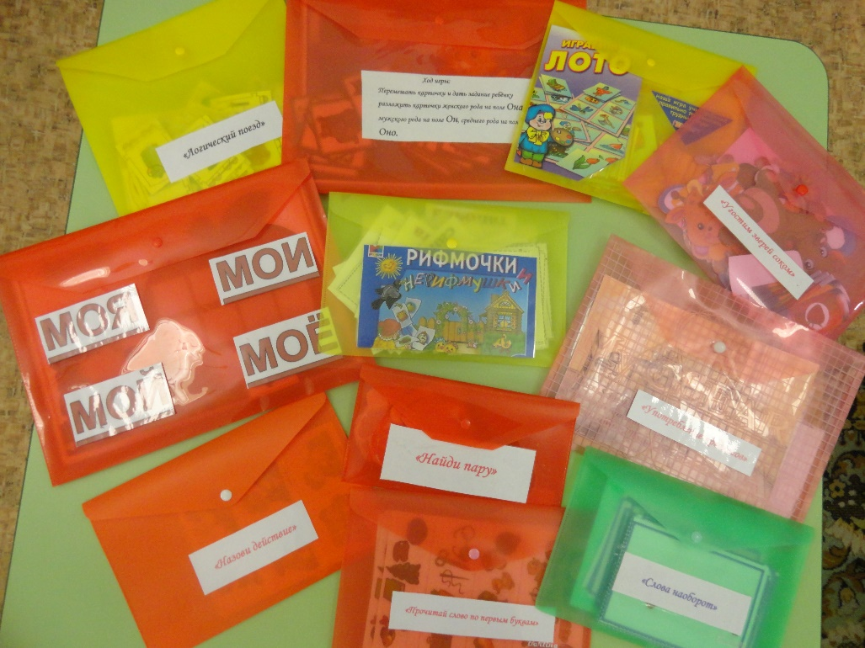
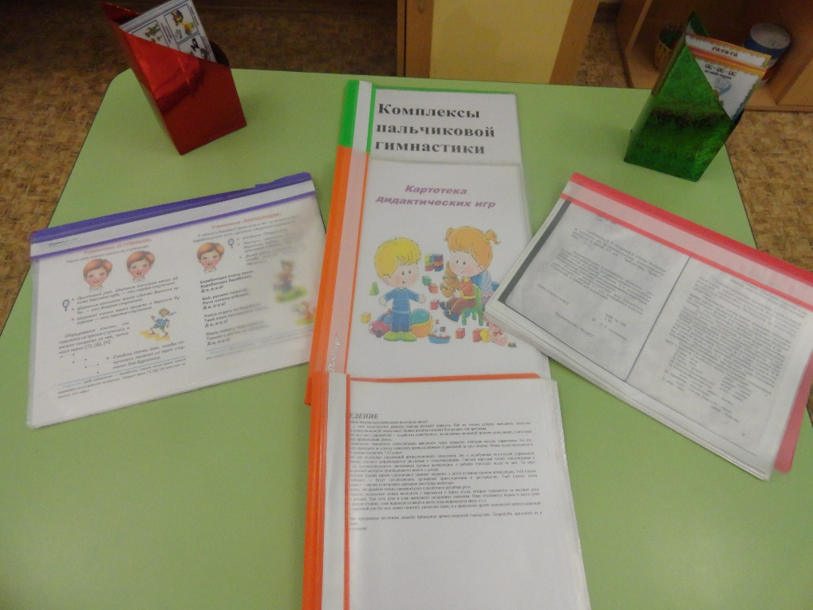

Slide 12
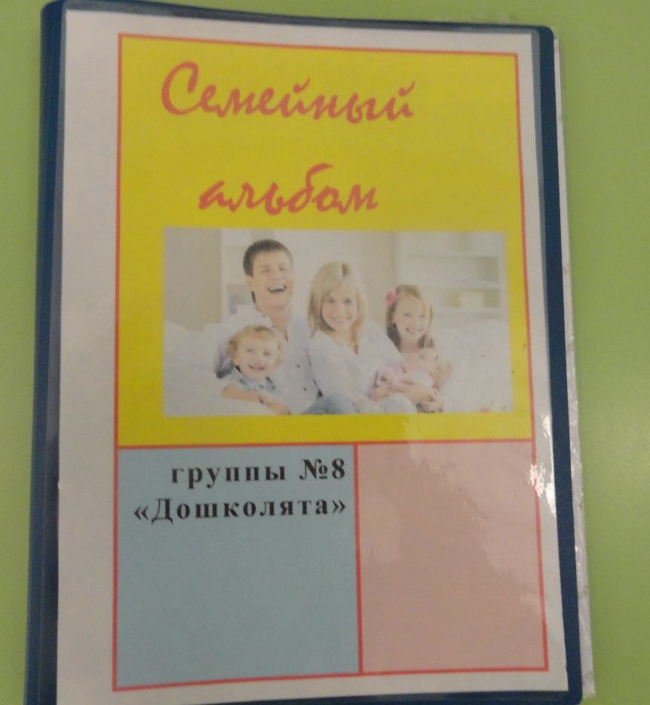
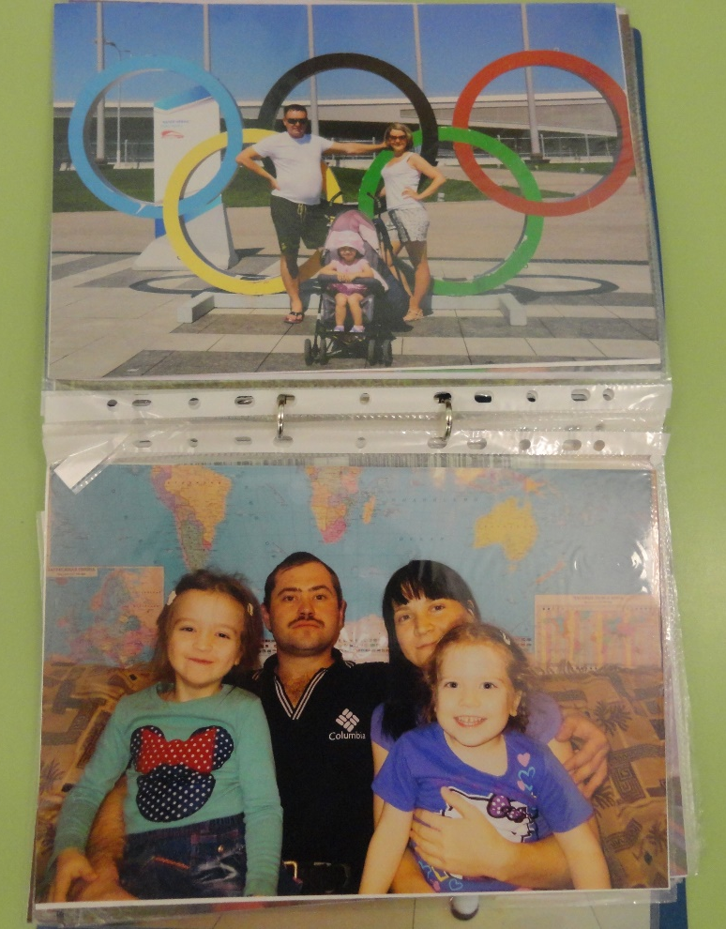

Slide 13
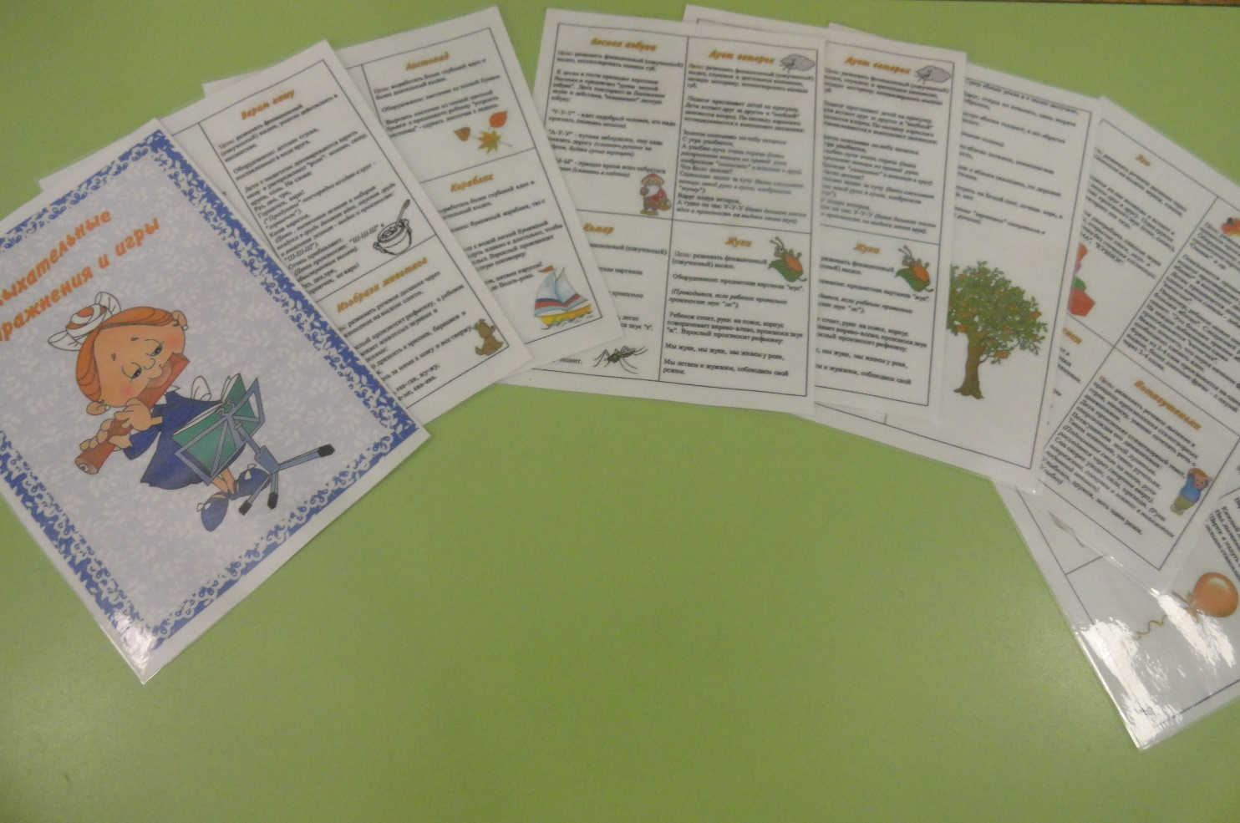

Slide 14
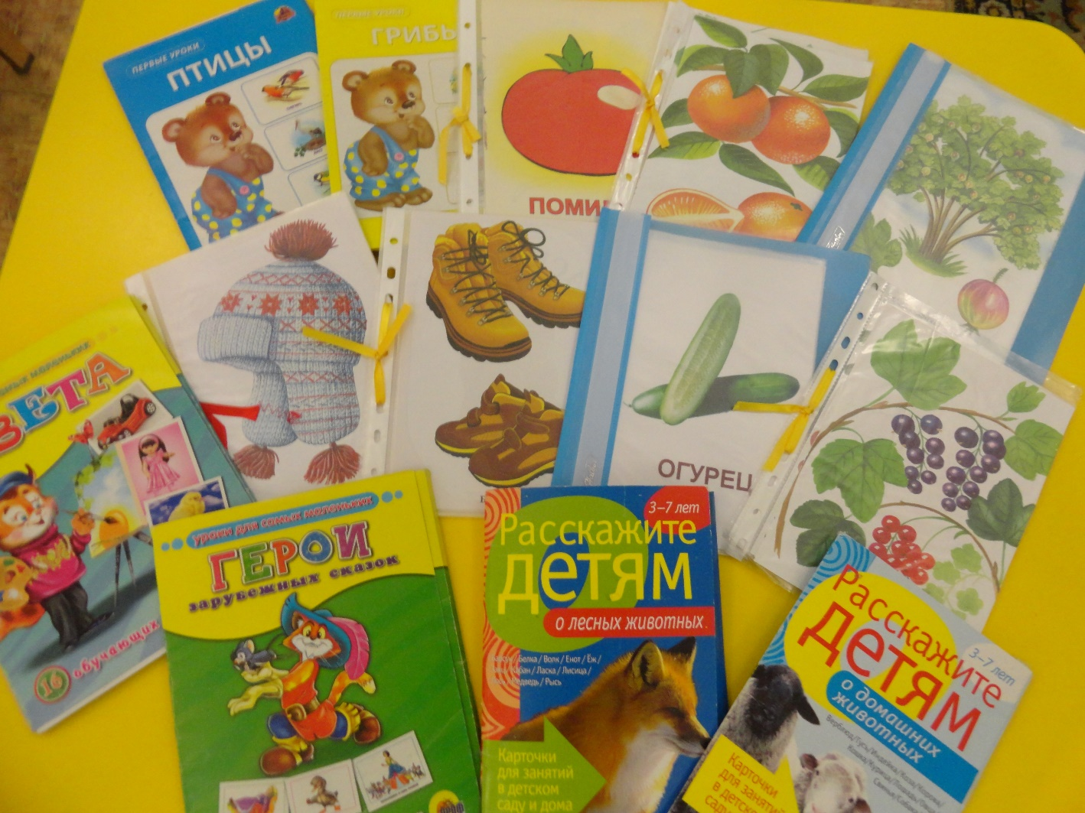

Slide 15
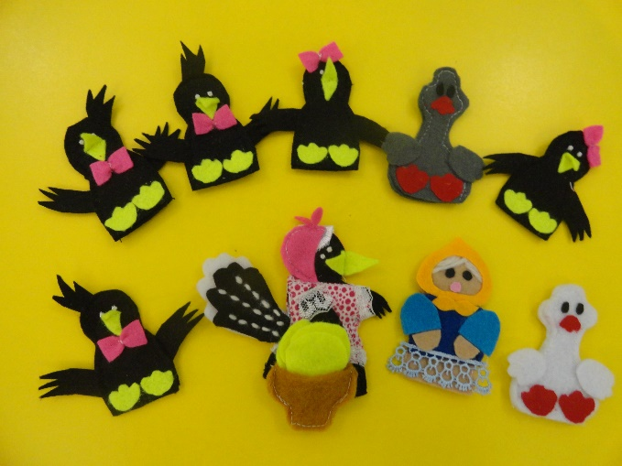
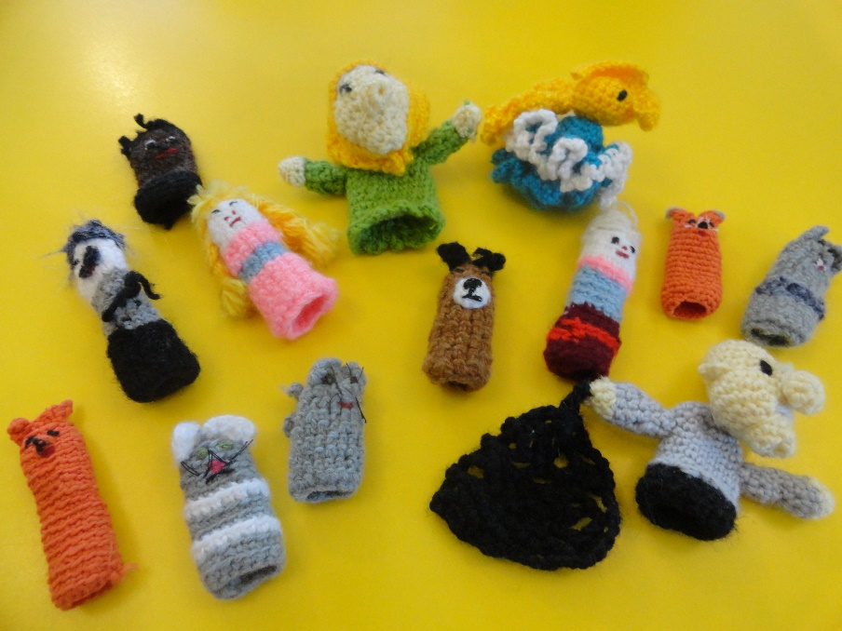
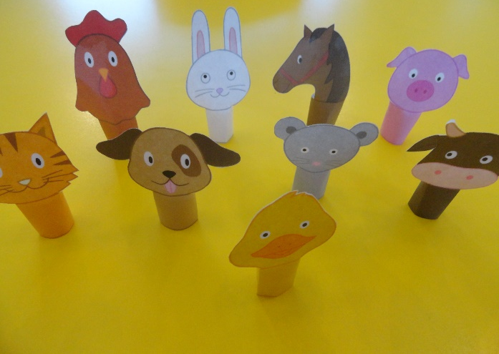

Slide 16
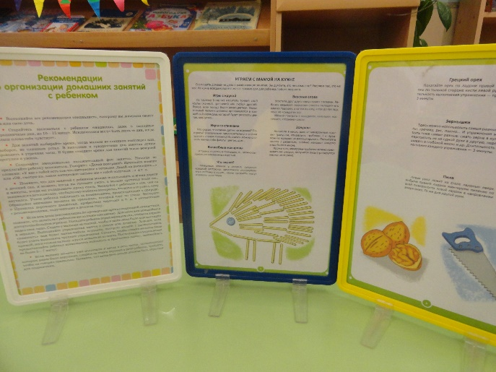
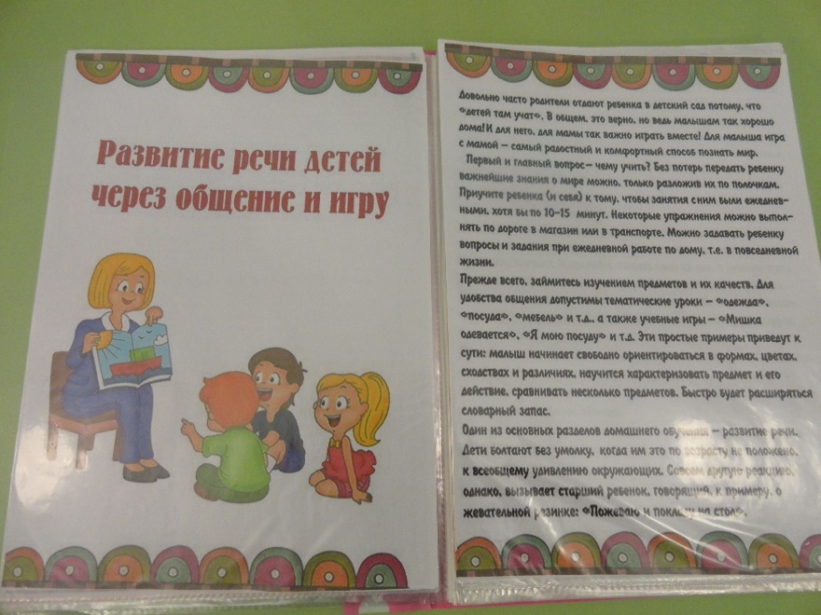
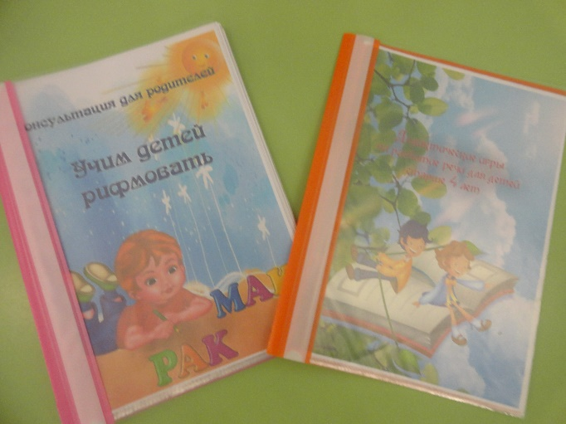

Slide 17
Результаты диагностики на конец года:

Slide 18
В результате :
Понизилось количество детей с низким уровнем речевого развития;
У детей расширился активный словарь, совершенствована грамматическая структура речи.
Уменьшилось количество грамматических ошибок в речи;
Дети научились составлять описательные рассказы по картинкам и игрушкам.

